Slide 1



DEFENSA DEL ESTADO DE AVANCE 1
07 DE ABRIL 2026
Profesor:
Arturo Vargas Reyes
Alumnos:
Paula Frías Navarro
Sebastián Valdivia Estay

Slide 2
DESCRIPCION DEL PROBLEMA
DATOS
MODELOS
Ruido temporal
Overfitting
Outliers
Aprende ruido en lugar de patrones
Datos inconsistentes
Alta sensibilidad a valores atípicos
Alta variabilidad
Eventos externos
Cambios bruscos de mercado
ENTORNO

Slide 3
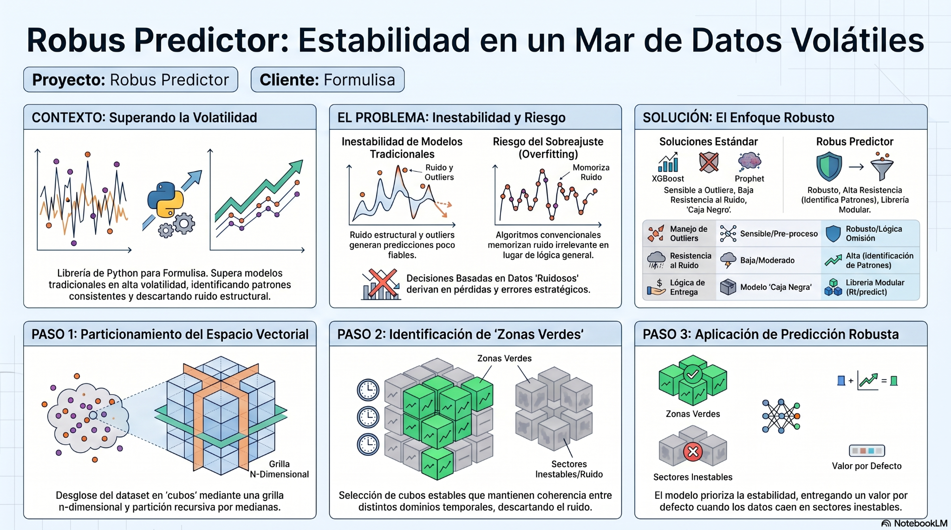
SITUACION TECNICA

Slide 4
¡GRACIAS!

